Slide 1
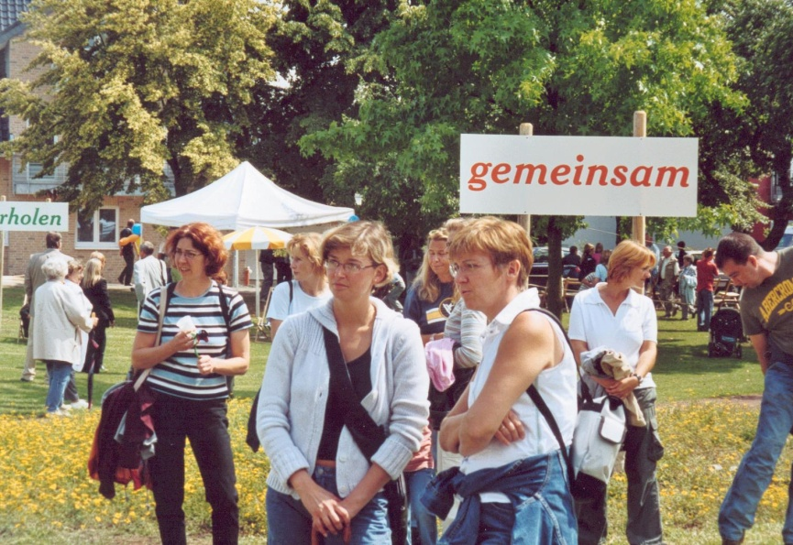
Gleiche Teilhabe für alle?
Partizipation aus der Genderperspektive
Dr. Stephanie Bock
28. Februar 2013
18. Europäischer Verwaltungskongress 2013 in Bremen

Slide 2
Gleiche Teilhabe für alle?
Partizipation aus der Genderperspektive
Ausgangssituation: Bürgerbeteiligung
Wutbürger und Mutbürgerinnen: Wer beteiligt sich wirklich?
Ursachen für ungleiche Repräsentanz
Auswege und Lösungsansätze
Fazit und Diskussionsthesen

Slide 3
Ausgangssituation
Neue Diskussionen zum Thema Bürgerbeteiligung
aktueller Anlass (z.B. Stuttgart 21, BBI)
neue Herausforderungen
  Stadtentwicklung und Krisen (Klima, Energie, Finanzen…)
  Komplexität und Sensibilität für (Groß-)Projekte
    - Projekte mit überörtlichen Zielen und lokalen Wirkungen
    - Projekte mit Auswirkungen auf Lebensqualität
  Betroffenenbeteiligung reicht nicht mehr aus
  Spektrum der Aktiven wird (sozial) breiter, aber auch sozial selektiver
  (Neue) Medien verändern Kommunikation, Beteiligungs-möglichkeiten und öffentliche Wahrnehmung
  Verringerung der Handlungsspielräume der Kommunen
  Wandel von Politik- und Planungsverständnis
Notes:
3

Slide 4
Kritikpunkte
unzureichende und zu späte Information
mangelnde Transparenz von Vorhaben
mangelnde Nachvollziehbarkeit der Verfahren und Abläufe
Umfang und Komplexität der Verfahren
Diskrepanz zwischen Beteiligungsergebnissen und Umsetzung
vorausgegangene Entscheidungen und Fehlen von Lösungsvarianten
mangelnde „informelle“ Aushandlungsmöglichkeiten
Notes:
4

Slide 5
Bürgerbeteiligung – Was ist darunter zu verstehen? ?
Bürgerbeteiligung, Bürgermitwirkung, bürgerschaftliches Engagement, Aktivierung…..
  - selten klare Begriffsdefinitionen und Abgrenzungen
  - hinter den Bezeichnungen verstecken sich häufig verschiedene Stufen von Beteiligung
Information, z.B. Bürgerversammlungen,
Mitwirkung (Konsultation), z.B. Bürger/innenbefragungen,
Mitbestimmung (Kooperation), z.B. Runde Tische,
Entscheidung (bis hin zur Selbstverwaltung), z.B. Bürgerhaushalt.
  Diese Stufen bezeichnen jeweils ein unterschiedliches Maß
  an Einflussmöglichkeiten in einem Partizipationsprozess.
Notes:
5

Slide 6
„Die Chancen der Partizipation liegen in der Nutzung lokalen Wissens, im frühzeitigen Erkennen von Konfliktpotenzialen, in der Stärkung der Legitimation und Akzeptanz von Planungen…“
Handbuch zur Partizipation der Senatsverwaltung für Stadtentwicklung, Berlin 2011
Notes:
6

Slide 7
„Die Chancen der Partizipation liegen in der Nutzung lokalen Wissens, im frühzeitigen Erkennen von Konfliktpotenzialen, in der Stärkung der Legitimation und Akzeptanz von Planungen…“
Handbuch zur Partizipation der Senatsverwaltung für Stadtentwicklung, Berlin 2011
Notes:
7

Slide 8
Wer protestiert da neuerdings?
In Deutschland:
Bürgerliche Eliten erhöhen ihren gesellschaftlichen Einfluss durch Proteste
Die Protestteilnehmer sind nicht mehr die Jüngsten.
70 Prozent aller an den Studien beteiligten Personen haben
das 45. Lebensjahr bereits hinter sich gelassen.
Die Protestaktivisten sind auffallend akademisch gebildet.
Es protestieren ganz überwiegend Bürger gegen Bürger. (Walter 2011)
In Frankreich oder Großbritannien:
jeunes de banlieus
Jugendliche Sozialrebellen

Slide 9
Der Protestbürger ist männlich, konfessionslos, zwischen 55 und Ende 60, mit gutem Einkommen, hoher Bildung und viel Zeit
Die deutsche Protestlandschaft wird von Männern dominiert.
Nur jede vierte Person, die sich gegen Windkraftanlegen, Stromtrassen und andere Energieprojekte engagiert, ist weiblich.
Der Bürgerprotest ist ein Protest von Bürgern.
Wer sich engagiert, verfügt über Zeit.
Wer sich engagiert, verfügt über Einkommen.
„Die Bürgerprotest- oder Partizipationsgesellschaft vermindert die sozialen Differenzen nicht, sondern vertieft sie noch.“ (Walter 2013)

Slide 10
Zeit für Protest und Partizipation?

Slide 11
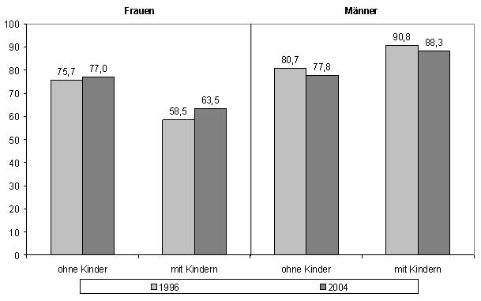
Arbeitsteilung – Erwerbstätigkeit
Quote der aktiv erwerbstätigen 25- bis 54-jährigen Frauen und Männer mit oder ohne Kind(er) in Deutschland 1996 und 2004 (in %)

Slide 12
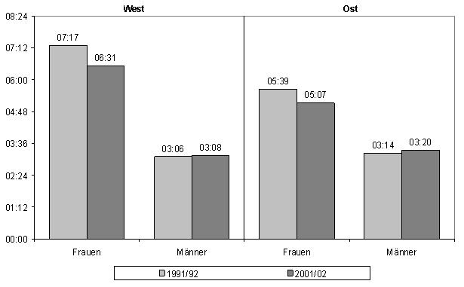
Arbeitsteilung – unbezahlte Arbeit
Unbezahlte Arbeit von erwerbstätigen Paaren unter 60 mit Kind(ern) unter 15 Jahren nach Geschlecht der Partner in West- und Ostdeutschland 1991/1992 und 2001/2002, (in Stunden : Minuten)

Slide 13
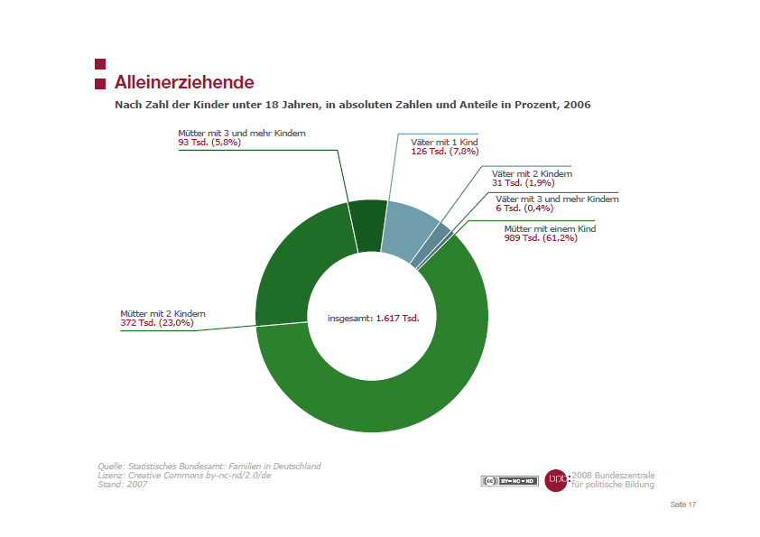

Slide 14
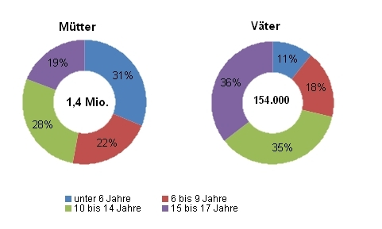
Alleinerziehende:
Die Jüngeren bei der Mutter, die Älteren beim Vater
Alleinerziehende nach Alter des jüngsten Kindes 2009 in Prozent

Slide 15
Ressource Zeit: Pflege (Pflegestatistik 2005)
mehr als zwei Drittel der Pflegebedürftigen (68%) werden zu Hause versorgt
eine Zweidrittelmehrheit der häuslich Gepflegten (980.000) wirde zudem ausschließlich durch Angehörige gepflegt
zwei Drittel der unbezahlten Pflegearbeiten werden von Frauen, ein Drittel von Männern geleistet.
2005 waren von den zu Hause Versorgten 63% Frauen, im Heim dagegen bereits 77%

Slide 16
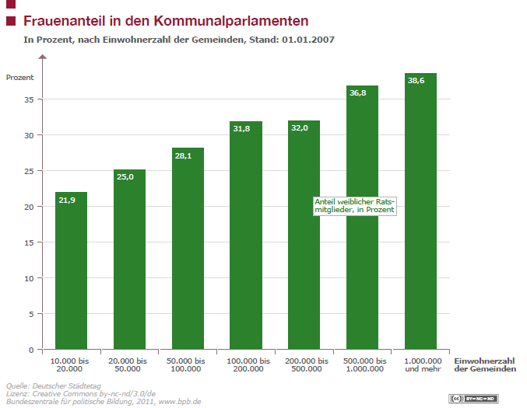

Slide 17
Politische Partizipation und Gender I
Studien zur politischen Partizipation von Frauen besagen:
Frauen bevorzugen andere Partizipationsformen als Männer.
Die Partizipation von Frauen im konventionellen oder „klassischen“ Bereich (Präsenz in Parlamenten und Parteien) liegt vergleichs-weise niedrig.
Im unkonventionellen Bereich von Partizipation ist die Differenz zwischen den Geschlechtern wesentlich geringer.
Frauen schätzen ihre politische Kompetenz generell niedriger ein und ihre Beteiligungsbereitschaft fällt deshalb geringer aus.
Folgerungen:
Je höher der Institutionalisierungsgrad der politischen Öffentlichkeit ist, desto wahrscheinlicher ist eine Unterrepräsentanz von Frauen.
Frauen agieren öfter in kleinen, überschaubaren Einheiten mit eher informellen Strukturen.

Slide 18
Politische Partizipation und Gender II
Frauen (32%) sind am bürgerschaftlichen Engagement seltener als Männer (39%) beteiligt.
Nur knapp 10 Prozent der türkischstämmigen Bevölkerungsgruppe haben Teil an bürgerschaftlichem Engagement. Bei den Türkinnen trifft dies sogar nur auf 7 Prozent zu.
Frauen haben ihren Anteil am freiwilligen Engagement seit 1999 gesteigert, während der Prozentsatz des freiwilligen Engagements von Männern in diesem Zeitraum stagnierte.
Zurückzuführen ist dies auf:
männlich geprägte Themenschwerpunkte,
Hierarchien und Kulturen vieler Großorganisationen und Vereine
unterschiedliche zeitliche Spielräume aufgrund der Arbeitsteilung in der Familie
Aussicht auf ein politisches Mandat meist auch von männlich dominierten Netzwerken abhängig.
.

Slide 19
Politische Beteiligung und Gender
Neuere Untersuchungen stellen jedoch fest,
dass der gender gap nicht zwangsläufig entlang der Linie institutionalisierter versus nicht-institutionalisierter Politik verläuft,
dass vielmehr Gruppen mit hohem sozialem, finanziellem und kulturellem Kapital auch bei partizipativen Verfahren bessere Möglichkeiten haben, ihren Interessen Geltung zu verschaffen.
Differenziert werden muss also deutlicher auch innerhalb der Geschlechter (Diversity).
„Politische Beteiligung steigt mit der Verfügbarkeit über Bildung, Einkommen und Kompetenzen“ (Böhnke 2011).

Slide 20
Auswege und Lösungsansätze

Slide 21
Partizipation hat viele Gesichter
Differenzierte Partizipationskonzepte
berücksichtigen die je nach Lebenslage unterschiedlichen Bedürfnisse von z.B. Frauen und Männern, von Migrantinnen und Migranten, von jungen und alten Menschen,
erhöhen durch eine ganzheitliche Sicht die Alltagstauglichkeit und den Gebrauchswert von Stadträumen, Siedlungen, Quartieren,
ermöglichen durch differenzierte bürgerschaftliche Beteiligung passgenaue Ergebnisse bei Planungsprozessen,
versuchen mögliche Zielkonflikte frühzeitig zu erkennen und zu lösen.
  Alle beteiligten Gruppen verfügen über unterschiedliche Informationen, Ressourcen, Kompetenzen, Haltungen, Interessen und Ziele.
  Sie unterliegen zudem unterschiedlichen zeitlichen und finanziellen Rahmenbedingungen.

Slide 22
Das Spektrum der Methoden und Formate ist breit
…... aber die Wahl der Methode steht nicht am Anfang eines Partizipationsprozesses…
Notes:
22

Slide 23
Bausteine einer genderorientierten Beteiligung
Konkreter Problem- und Projektbezug
Begrenzter und wechselnder Zeitrahmen (Anfangszeit, Dauer)
Mit ÖV erreichbare Veranstaltungsorte
Kinderbetreuung
Gender-sensitive Moderation
Gezielte Ansprache und Einladung unterschiedlicher Gruppen
Aufsuchen und gezielte Einbindung von Frauengruppen, geschlechterdemokratischer Gruppen und Vereinen
Stadt(teil)spaziergänge mit Bürgerinnen und Bürgern
Niedrigschwellige Anlässe, z.B. Feste, Infostände
Vor-Ort-Präsenz
Festlegung von AnsprechpartnerInnen in der Verwaltung
…

Slide 24
Ein Lösungsweg: Gender Mainstreaming
Gender Mainstreaming besteht in der Reorganisation, Verbesserung, Entwicklung und Evaluation von Entscheidungsprozessen in allen Politikbereichen und Arbeitsbereichen einer Organisation.
Das Ziel von Gender Mainstreaming ist es,
in alle Entscheidungsprozesse die Perspektive des Geschlechterverhältnisses einzubeziehen und
alle Entscheidungsprozesse für die Gleichstellung der Geschlechter nutzbar zu machen.

Slide 25
Gender – Mainstreaming in der räumlichen Planung
bedeutet, die unterschiedlichen Lebenssituationen und Interessen von Frauen und Männern prozessual und inhaltlich von vorneherein und regelmäßig zu berücksichtigen, da es keine geschlechtsneutrale Wirklichkeit gibt.
Dazu ist zunächst eine Sensibilisierung für die unterschiedlichen Wirkungen der räumlichen Planung auf Frauen und Männer in unterschiedlichen Lebenssituationen notwendig, u.a.:
geschlechtsspezifische Ansprüche durch unterschiedliches Nutzungsverhalten von Frauen und Männern (ungleiche Verteilung der Versorgungs- und Betreuungsaufgaben)
geschlechtsspezifische Beteiligung aufgrund unterschiedlicher Zeitbudgets, Alltagskompetenz, rollenspezifischer Interessen etc.
geschlechtsspezifische Vertretung von Eigentumsinteressen
geschlechtsspezifische professionelle Bearbeitung

Slide 26
Gender-Ziele in der kommunalen Planungspraxis
Prozessuale GM-Ziele
Transparenter Planungsprozess
Beteiligung von Frauen und Männer in unterschiedlichen Lebenssituationen
Dezentrale Informations- und Dialogveranstaltungen zu verschiedenen Tageszeiten
Genderperspektive bei der Zusammensetzung der veraltungsinternen Projektgruppen

Slide 27
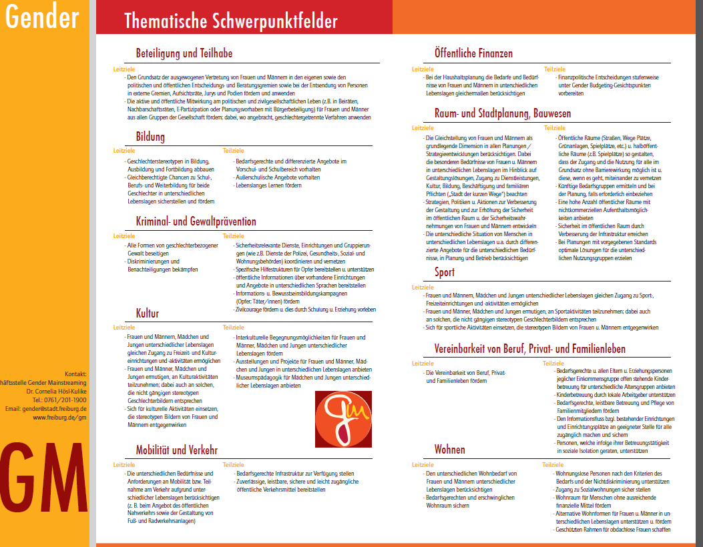
Beispiel Freiburg: Gender Leit- und Teilziele
Den Grundsatz der ausgewogenen Vertretung von Frauen und Männern in den eigenen sowie den
politischen und öffentlichen Entscheidungs- und Beratungsgremien sowie bei der Entsendung von Personen
in externe Gremien, Aufsichtsräte, Jurys und Podien fördern und anwenden
Die aktive und öffentliche Mit-wirkung am politischen und zivilgesellschaftlichen Leben (z.B. in Beiräten, Nachbarschaftsräten, E-Partizipation oder Planungs-vorhaben mit Bürgerbeteiligung) für Frauen und Männer aus allen Gruppen der Gesellschaft fördern; dabei, wo angebracht, geschlechtergetrennte Verfahren anwenden

Slide 28
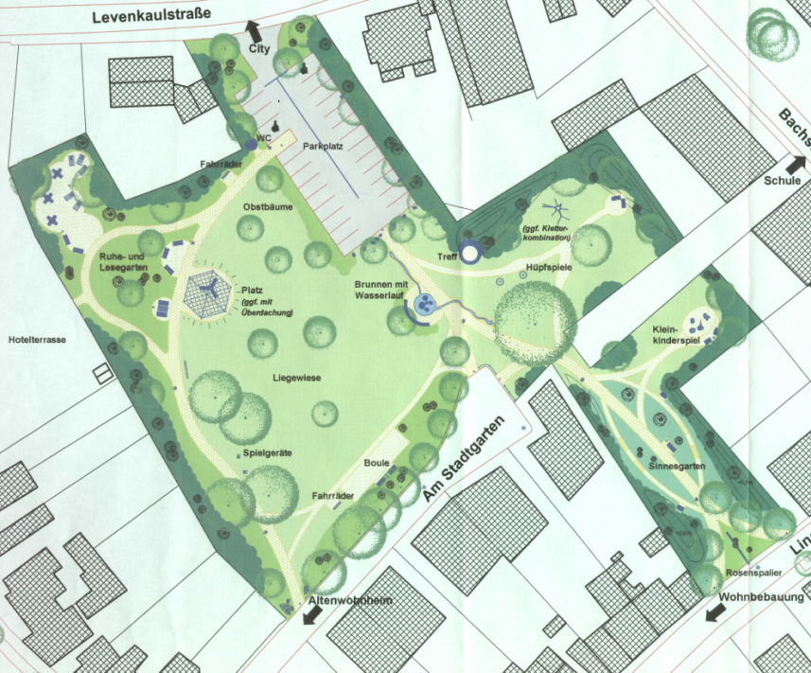
Beispiel Pulheim: Genderorientierter Beteiligungsprozess
Mehrstufige Partizipation bei Umgestaltung Stadtgarten
Stadtgartenfest mit
  Infotafeln und Gesprächsangeboten
  Befragungen von Frauen und Männern, Mädchen und Jungen
  Planungswerkstätten mit
  Kinderbetreuung
Öffentliche Veranstaltungen
Integration von Gender- und
Fachwissen in Fachworkshops

Slide 29
Fazit
Anspruch an Beteiligung aller Bevölkerungsgruppen wird nicht eingelöst.
Wer sich engagieren will, braucht Zeit
Bürgerbeteiligung erfolgt sozial und geschlechterselektiv
Beteiligung gestaltet sich angesichts der Ausdifferenzierung der Gesellschaft aufwendig und heterogen
Gendergerechte Beteiligungsansätze bieten die Chance zu einer noch besseren Nutzung lokalen Wissens und dem frühzeitigen Erkennen von Konfliktpotenzialen
Notwendig sind dafür andere Themen, andere Zeiten, andere Orte.

Slide 30
Zur Diskussion
Zwei Perspektiven der Veränderungen sind denkbar:
Die Menschen ändern sind:
  Demokratieerziehung wird zu einem zentralen Bestandteil der Bildungspolitik.
  bildungsbürgerliche Formen werden gelehrt und gelernt.
Die Beteiligungsstrukturen ändern sich:
  Formen der Interessenrepräsentation werden gestärkt.
  Beteiligung findet zu anderen Themen (z.B. Bildung, Kinderversorgung, Gesundheit) statt.
  Beteiligungsformen lösen sich von bildungsbürgerlichen Idealen.

Slide 31
Vielen Dank!
Dr. Stephanie Bock
bock@difu.de

